Slide 1
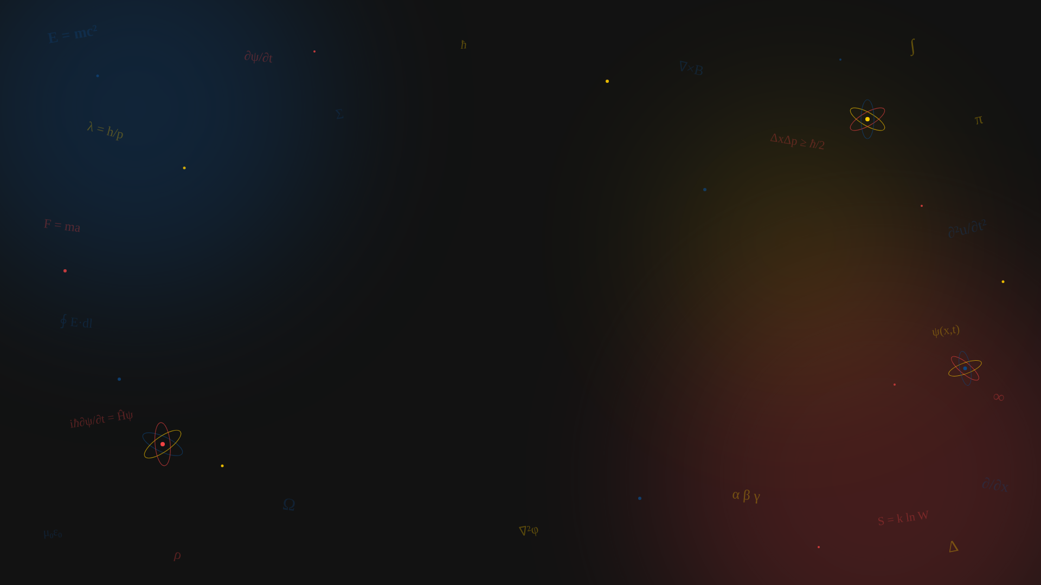

HUB LABDIV • IFUSP | ABERTURA & CONCEITO
Visão Geral & Conceito do HUB LabDiv
O Super App de Comunicação Científica para romper os muros da Universidade
Super App: Reúne diversas funções em um único lugar (como 99, WeChat, Mercado Livre, etc.), acessível pela PlayStore (beta fechado) ou direto pelo navegador.
Comunicação Dialógica: Rompe a mera "divulgação passiva", promovendo a co-construção de significado com base teórica em "Extensão ou Comunicação?" de Paulo Freire.
Integração Acadêmica: Une o controle do semestre e evolução no curso, uma Wiki com todas as informações do IFUSP e a aba Comunidade para interagir com colegas.
Código Aberto (AGPLv3): Projeto transparente hospedado no GitHub (JoaoStangorlini/HUB-LabDiv) pronto para ser replicado.
WebApp: https://hub-lab-div.vercel.app | PlayStore: https://play.google.com/store/apps/details?id=br.usp.ifusp.hublabdiv

Slide 2
ESTRUTURA DOS 3 EIXOS | HUB LABDIV
Divisão do HUB em 3 Eixos Principais
As 3 Frentes Fundamentais da Plataforma HUB LabDiv
1. Eixo Comunidade
2. Eixo CGIF
3. Eixo Ferramentas
REDE SOCIAL & LOGS
INFORMAÇÃO & WIKI
ESTUDO & PESQUISA
Feed de comunicação científica dialógica, quizzes, narração, galeria de Arte e Logs de vivência discente.
Wiki institucional centralizada do IFUSP, manuais do curso, oportunidades (PUB/IC), iniciativas e mapa interativo com QR Code.
Planejador de grade horária 1h:1h, acompanhamento de trilhas do curso e Match Acadêmico ("Quero uma IC").

Slide 3
EIXO 1 — COMUNIDADE | HUB LABDIV
Aba Comunidade: Fluxo, Logs & Arte
Descrição detalhada das 3 seções integradas do Eixo Comunidade
1. Fluxo
2. Logs
3. Arte
COMUNICAÇÃO DIALÓGICA
VIVÊNCIA DISCENTE
EXPRESSÃO ARTÍSTICA
Feed principal onde o conteúdo científico é compartilhado com base teórica em "Extensão ou Comunicação?" de Paulo Freire, quizzes interativos, modo foco e narração em áudio.
Espaço humanizado para diários de vivência acadêmica, trocas cotidianas e desabafos entre alunos com sistema de fios energizados que conectam a comunidade.
Galeria autoral de expressão visual, fotográfica e poética integrada à ciência, transformando registros e percepções em manifestações artísticas.

Slide 4
EIXO 2 — CGIF | HUB LABDIV
Aba CGIF: Acesso à Informação & Wiki Institucional
Centralização do Conhecimento & Memória do IFUSP
Wiki CGIF: Manuais do curso, Projetos Político-Pedagógicos (PPPs), rotas de circulares e protocolos acadêmicos.
Oportunidades & Iniciativas: Catálogo em tempo real de bolsas PUB, Iniciações Científicas, estágios e simpósios.
Espaços & Mapa Interativo: Conexão direta dos laboratórios físicos do IFUSP via leitura de QR Codes.
Influenciadores & Teste de Radiação: Divulgação de criadores do IFUSP e quiz interativo de fixação da Wiki.

Slide 5
EIXO 3 — FERRAMENTAS | HUB LABDIV
Aba Ferramentas: Apoio ao Estudo & Pesquisa
Produtividade acadêmica, retenção discente e aproximação com pesquisadores
Grade Horária (1h:1h): Planejador semanal de estudos que associa 1 hora de aula a 1 hora de estudo individual.
Trilhas do Curso: Acompanhamento de disciplinas cursadas, pendências e pré-requisitos com sincronização.
Match Acadêmico ("Quero uma IC"): Aproximação entre cartas de interesse de alunos e linhas de pesquisa do IFUSP.
Como Ingressar & Observatório: Guia para vestibulandos, apoio à permanência e arena dos pesquisadores.

